Slide 1

ملخص المحاضرات الأولى والثانية والثالثة

Slide 2

المحاضرة الأولى

Slide 3
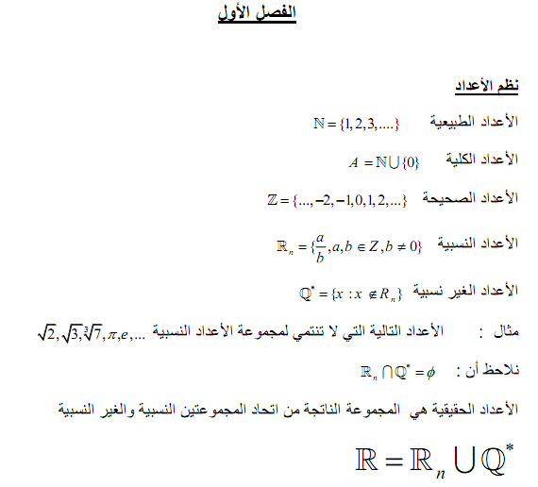

Slide 4
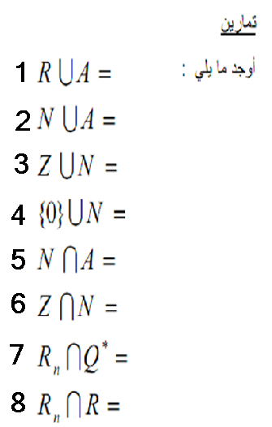
R | 1
A | 2
Z | 3
A | 4
N | 5
N | 6
 | 7
R | 8
الحل

Slide 5










Slide 6
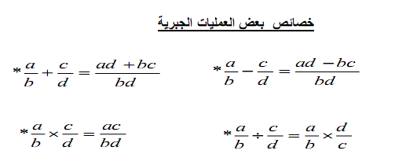









 | الحلول
 | هنا نحول الإشارة من ÷إلى ×

Slide 7
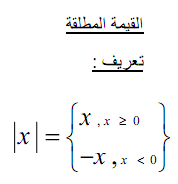




إذا كانت الإشارة موجب
إذا كانت الإشارة سالب
الحلول
3
-(-6)=6

Slide 8

المحاضرة الثانية

Slide 9







Slide 10

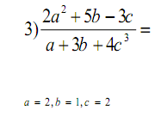
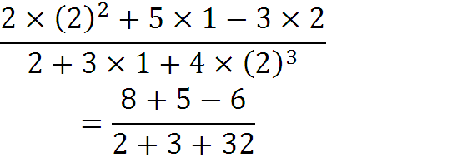


Slide 11




مثال على ضرب بعض المقادير الخاصة:-

Slide 12
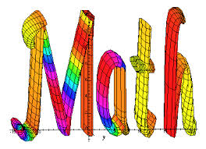
المحاضرة الثالثة

Slide 13
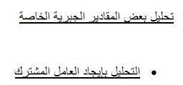


لأن خذنا العامل المشترك

Slide 14

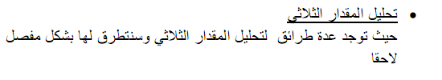

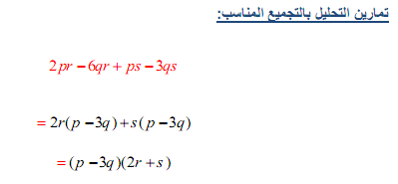




Slide 15

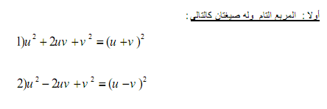
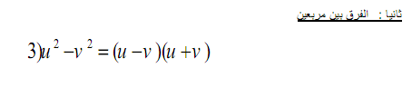



Slide 16
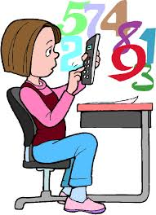
هذا ملخص المحاضرات
بعضهم حطيت مثال وبعضهم
ماحطيت وأدري أني ماقصرت معكم
أبيكم في كل وقت تذكروني
بالدعاء أختكم
سفينة النجاة

